Slide 1
Address_속성 정보 변환

Slide 2
1.0 원본 .csv 파일과 기준정보 .txt 파일을 이용해서 PLC_AREA/ FULL_ADDRESS 을 생성
Case 1. 생성된 Data 의 경우
오라클 DB에 Insert
Case 2. 생성되지 않은 Data의 경우
사유 파악

Slide 3
시작
‘Tag_group’이
‘태그 그룹‘ 에 있는가
원본 .csv 와
기준정보 .txt 준비
N
‘AD_FLAG’ = ‘NO_TAG_GROUP’
Y
‘scan_buffer’ 가
‘레지스트 영역‘ 과 ‘레지스트 영역2’
범위에 들어오는가
N
‘AD_FLAG’ = ‘ERROR_SCAN_NO’
Y
‘레지스트 영역’이
주석 영역인가
Y
‘AD_FLAG’ = ‘ERROR_OFFSET’
N
‘AD_FLAG’ = ‘OK’,
‘PLC_AREA’ 생성

Slide 4
‘레지스트 영역’
=
‘레지스트 영역2＇
‘비트’ 값 is null
N
Y
‘레지스트 영역’
>
‘레지스트 영역2＇
N
‘FULL_ADDRESS’
(소수점 X) 생성
Y
‘레지스트 영역’
<
‘레지스트 영역2＇
‘FULL_ADDRESS’
(소수점 O) 생성
‘SCAN_BUFFER’ = ‘CAL_SCAN_BUFFER’
‘CAL_SCAN_BUFFER’
= ’SCAN_BUFFER’+(‘레지스트 영역’ – ‘레지스트 영역2’)
‘CAL_SCAN_BUFFER’
= ‘SCAN_BUFFER’-(‘레지스트 영역2’–‘레지스트 영역’)
끝
‘cal_scan_buffer’ 생성

Slide 5
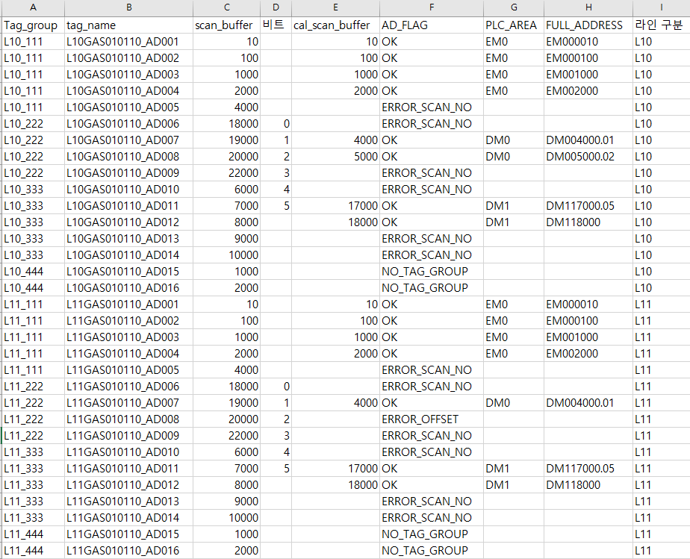
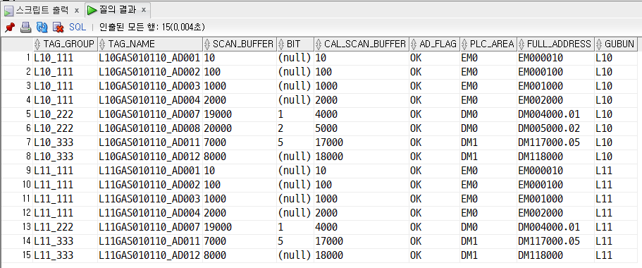
‘AD_FLAG’ = ‘OK’ 인 대상 INSERT

